Slide 1
第10章 组合设计
组合设计，是将集合的元素分成能够满足某些特定性质的子集的排列方法。

Slide 2
§1 模运算
星期九=星期二
18点= 6点
420度 = 60度
一、模算符
若 ，记为：
a =q×n+r
a mod n = r ,（r = 0,1,2，…，n-1）
钟表计时——模12，星期——模7，角度——模360
比如：（1）27 mod 5=2
模运算保证了有限集上四则运算的封闭性!
（2）36 mod 12=0
（3）-18 mod 14 =10 （余数为-4，-4+14=10）
（4）-7 mod 10 = 3 （余数为-7，-7+10=3）
整数集 Z 模n后得到 集合 Zn = { 0, 1, 2, 3, … , n-1}

Slide 3
二、Z_{n}上的模运算
1、模运算的运算法则
例1 在Z₁₅中求 7+14： （7+14）mod 15= 6
7- 11： （7- 11）mod 15= 11
例2 在Z₂中求 7+14： （7+14）mod 2 = 1
7- 11： （7- 11）mod 2 = 0
7* 11： （7*11）mod 2 = 1
+ | 0 | 1
0 | 0 | 1
1 | 1 | 0
X | 0 | 1
0 | 0 | 1
1 | 1 | 0

Slide 4
例3 (17+27) mod 14=2
(123×(-10)) mod 19=(-1230) mod 19=5
另法计算:
(17 mod 14)+(27 mod 14)= (3+13) mod 14 =2
(123 mod 19) ×(-10 mod 19)= 9×9 mod 19
= 81 mod 19 = 5
定理
(a±b) mod n= (a modn) ± (a mod n)
(a×b) mod n= (a modn) × (a mod n)

Slide 5
例4 10^{n} mod x = (10 mod x)^{n}
10^{n} mod 3=(10 mod 3)^{n} =1
10^{n} mod 9=(10 mod 9)^{n} =1
10^{n} mod 5=(10 mod 5)^{n} = 0 ( n>0)
56712 = 5*10⁵ + 6*10⁴ + 7*10³ + 1*10¹+2*10⁰
56712 mod 3 =
= 5 mod 3+ 6 mod 3 + 7mod3 + 1 mod 3 + 2 mod 3
= (5+6+7+1+2) mod 3
= 21 mod3 = 0
十进制数模3或模9，等于各位数码之和模3或模9。
十进制数被3或9整除，且仅当各位数码之和能被3或9整除。

Slide 6
例5
(1723345 + 2124945) mod 3
= (25 mod 3)+(27 mod 3)=1+0 =1
(1723345 * 2124945) mod 3
= (25 mod 3)*(27 mod 3) = 1*0 = 0
(1723347 + 2124949) mod 5
= 7 mod5 + 9 mod5 = 1
模5运算等于
个位运算！
(1723347 * 2124949) mod5
= (7*9) mod 5 = 3

Slide 7
2、加法逆与减法
若 a+b = 0 mod n，则 a与b互为加法逆。
- a = (n-a) mod n，
- a 称为 a 的加法逆（负元）。
做减法等于
加负元 .
在Z₁₀中：
a | 0 1 2 3 4 5 6 7 8 9
-a | 0 9 8 7 6 5 4 3 2 1

Slide 8
3 乘法逆与除法：
若 a×b =1 mod n，则 a与 b 互为乘法逆。
b = a ⁻¹ 可能存在，也可能不存在。
若 a ⁻¹ 存在，称其为a 的乘法逆（逆元）。
0 没有
乘法逆元
做除法等同
于乘逆元
定理
a有乘法逆当且仅当
gcd(a, n) =1， 即a与n互素。

Slide 9
例6 在Z₁₀中，8的乘法逆 8⁻¹ =？
由于 gcd (8, 10) = 2 ≠ 1，8没有乘法逆。
在Z₁₀中，没有任何数字 与8相乘 = 1 !
X | 0 | 1 | 2 | 3 | 4 | 5 | 6 | 7 | 8 | 9
0 | 0 | 0 | 0 | 0 | 0 | 0 | 0 | 0 | 0 | 0
1 |  | 1 | 2 | 3 | 4 | 5 | 6 | 7 | 8 | 9
2 |  |  | 4 | 6 | 8 | 0 | 2 | 4 | 6 | 8
3 |  |  |  | 9 | 2 | 5 | 8 | 1 | 4 | 7
4 |  |  |  |  | 6 | 0 | 4 | 8 | 2 | 6
5 |  |  |  |  |  | 5 | 0 | 5 | 0 | 5
6 |  |  |  |  |  |  | 6 | 2 | 8 | 4
7 |  |  |  |  |  |  |  | 9 | 5 | 3
8 |  |  |  |  |  |  |  |  | 4 | 2
9 |  |  |  |  |  |  |  |  |  | 1

Slide 10
例7 求Z₁₀中的乘法逆
从乘法表中可以看到: 1, 3, 7, 9 有乘法逆
1⁻¹ = 1
3⁻¹ = 7
7⁻¹ = 3
9⁻¹ = 9
构成三对 乘法逆：(1, 1) (3,7) (9, 9）
其余 0, 2, 4, 5, 6, 8 都没有乘法逆。
例8 求Z₁₁中的乘法逆
由于 11 是质数， gcd ( k, 11) = 1,
所以除 0 外，1, 2, …, 10 都有乘法逆。
利用乘法表，可知有6对 乘法逆：
(1, 1) (2, 6) ( 3, 4 )
(5, 9) (7, 8) (10, 10)

Slide 11
三、代数结构
1、群 (group)
定义 设G为一非空集合, ∗为定义在G上的二元运算.
如果下述条件成立, 则称代数系统⟨G, ∗ ⟩为一个群.
(1) 运算封闭性: ∀a, b∈G, a∗b∈G;
(2) 结合律: ∀a, b, c∈G,
a∗(b∗c)=(a∗b)∗c;
(3) 存在单位元 e∈G: 使得对∀a∈G,
a∗e=e∗a=a;
(4) ∀a∈G, 存在a的逆元 a⁻¹∈G: 使得
a∗a⁻¹= a⁻¹∗a=e.
交换群
(5) 交换律：∀a，b ∈G, a∗b= b∗a.

Slide 12
例9 G = ⟨ Zn, + ⟩ （模 n +) 为一个群, 且是交换群。
单位元为 0 mod n
a 的逆元是 – a mod n= n-a
例10 G = ⟨ Z*n, × ⟩ （模 n ×) 为一个群, 且是交换群。
单位元为 1 mod n
a 的逆元是 a ⁻¹ mod n
例11 A={a, b, c, d}, G = ⟨A , · ⟩ 是交换群。
运算表：
· | a | b | c | d
a | a | b | c | d
b | b | c | d | a
c | c | d | a | b
d | d | a | b | c
单位元: a
逆元对: (a,a) , (b,d), (c,c)

Slide 13
2、环 ( ring )
定义 设G为一非空集合, G上定义了两种二元运算
+： 构成 加法交换群
∗： 满足封闭性+结合律（+交换律）
而且 * 对+ 有分配律
则称代数系统 R= ⟨G, +, ∗ ⟩为一个环（或交换环）。
+运算 | * 运算
运算封闭性 | 运算封闭性
结合律 | 结合律
交换律 | 交换律*
单位元(零元）
逆元（负元）
*对+ 分配律
不能进行
“除法”运算
Z₁₀ 上的（+, *）运算构成交换环 R = ⟨Z₁₀, +, ∗ ⟩

Slide 14
3、域 ( field )
定义 设G为一非空集合, G上定义了两种二元运算
+： 构成 加法交换群
∗： 构成乘法交换群
而且 * 对+ 有分配律
则称代数系统 F= ⟨G, +, ∗ ⟩为一个域。
+运算 | * 运算
运算封闭性 | 运算封闭性
结合律 | 结合律
交换律 | 交换律
零元 | 单位元
负元 | 逆元
*对+ 分配律
加减乘除
畅通无阻！

Slide 15
域的例子：
1、 有理数域
2、 实数域
3、 有限域 ： Zp
Galois（伽罗华）指出：有限域的元素个数必为 p ^{n} 。
因此，有限域又称伽罗华域，记为 GF( p ^{n} )
例12 GF(5) = Z5 , 在模5下可以定义四则运算。
加法就是减法
乘法就是除法
例13 GF(2) = Z2 , 在模2下可以定义四则运算。
0+0=0；0+1=1，1+0=1，1+1=0 （异或运算）
0*0=0；0*1=0，1*0=0，1*1=1 （与运算）
加法零元：0， -0 = 0；-1=1
乘法单位元：1， 1⁻¹ =1；0 无逆元

Slide 16
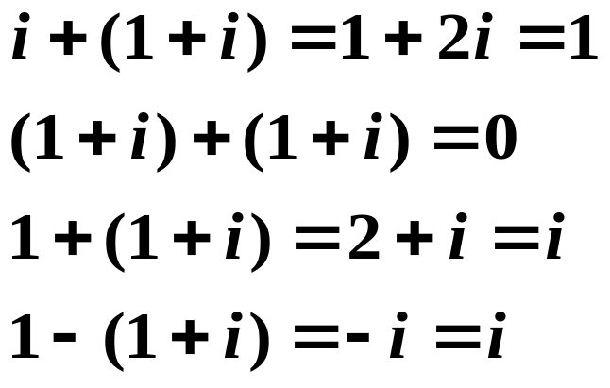
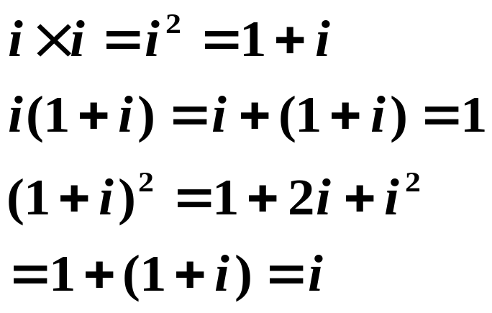
例13 GF(2²) —— 4 元素的有限域
不可能是 Z₄ ，mod 4 运算中，2 无乘法逆元。
GF(2²) 中的元素记为 a + bi，系数 a, b ∈GF(2)
这 4 个元素为 { 0, 1, i, 1+ i }
其中 i 是素多项式 x² + x +1 = 0 在GF(2) 中的根，
满足 i ² + i +1= 0 , 即 i ² = - (i +1) = i +1

Slide 17
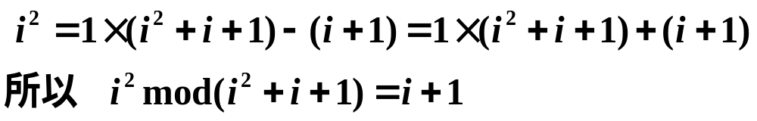
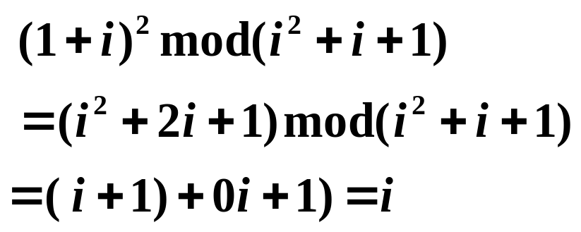
例13 GF(2²) —— 4 元素的有限域
GF(2²)的元素可视为GF(2)上关于 i 的1次多项式，
上述运算可以视为多项式的运算。
为了保证运算的封闭性，作为关于素多项式
i ² + i +1 = 0
的模运算。
逢i ²
换为 i+1 即可

Slide 18
例13 GF(2²) —— 4 元素的有限域
＋ | 0 | 1 | i | 1+i
0 | 0 | 1 | i | 1+i
1 | 1 | 0 | 1+i | i
i | i | 1+i | 0 | 1
1+ i | 1+i | i | 1 | 0
× | 0 | 1 | i | 1+i
0 | 0 | 0 | 0 | 0
1 | 0 | 1 | i | 1+i
i | 0 | i | 1+i | 1
1+ i | 0 | 1+i | 1 | i

Slide 19
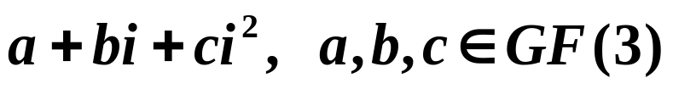
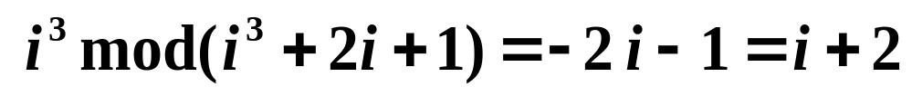
例14 GF(3³) —— 27 个元素的有限域
GF(3³)的元素可视为GF(3)上关于 i 的2次多项式
为了保证运算的封闭性，作为关于3 次素多项式
i ³ +2 i +1 = 0
的模运算。
逢 i ³
换为 i+2 即可
也可把 i 视为 i ³ +2 i +1 = 0 的根。

Slide 20
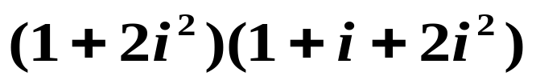

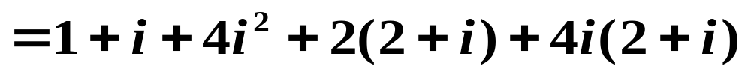


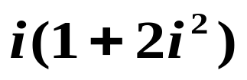

例14 GF(3³) —— 27 个元素的有限域
逢 i ³
换为 i+2 即可

Slide 21
区组：每个人安排
的牙膏品种
§2 区组设计
一、一个实用案例：
在市场调查中，需要确定消费者对7种牙膏的喜好程度。
随机抽取若干试验者，让他们对牙膏作两两对比（配对试验）。
完全区组
应该选取多少试验者？
每人使用哪些“牙膏进行配对比较”？
（1）抽取 n 个人，每人使用全部 7 种牙膏，每人比较
21 对。
（2）抽取 7 个人，每人使用 3 种牙膏，每人比较 3 对。
区组：每个试验区安排的样本品种
不完全区组

Slide 22
例1：
7种牙膏样本集合 X = { 0, 1, 2, 3, 4, 5, 6 }
 | 0 | 1 | 2 | 3 | 4 | 5 | 6 | 合计
B1 | 1 | 1 |  | 1 |  |  |  | 3
B2 |  | 1 | 1 |  | 1 |  |  | 3
B3 |  |  | 1 | 1 |  | 1 |  | 3
B4 |  |  |  | 1 | 1 |  | 1 | 3
B5 | 1 |  |  |  | 1 | 1 |  | 3
B6 |  | 1 |  |  |  | 1 | 1 | 3
B7 | 1 |  | 1 |  |  |  | 1 | 3
合计 | 3 | 3 | 3 | 3 | 3 | 3 | 3
B1={0,1,3}
B2={1,2,4}
B3={2,3,5}
B4={3,4,6}
B5={4,5,0}
B6={5,6,1}
B7={6,0,2}
关联矩阵
7个区组

Slide 23
一、平衡不完全区组设计 —— BIBD
Balanced Incomplete Block Design
样本集合： X ={ 0, 1, 2, … , v-1 }
区组： X 的 k 元素子集称为一个区组 Bi
区组设计（集类）：B = { B1，B2, … , Bb }
k = v 为完全区组设计，
k < v 为不完全区组设计。
若 X 的每一对元素都在λ个区组中出现，
称平衡区组设计，λ称为设计指数。

Slide 24
1、BIBD 的参数
b —— 区组个数（ B 的大小）
v —— 样本个数（ X 的大小）
k —— 区组内样本数（Bi 的大小）
r —— 每个样本所属的区组数（样本重复数）
λ —— 每对样本所属的区组数（样本对重复数）

Slide 25
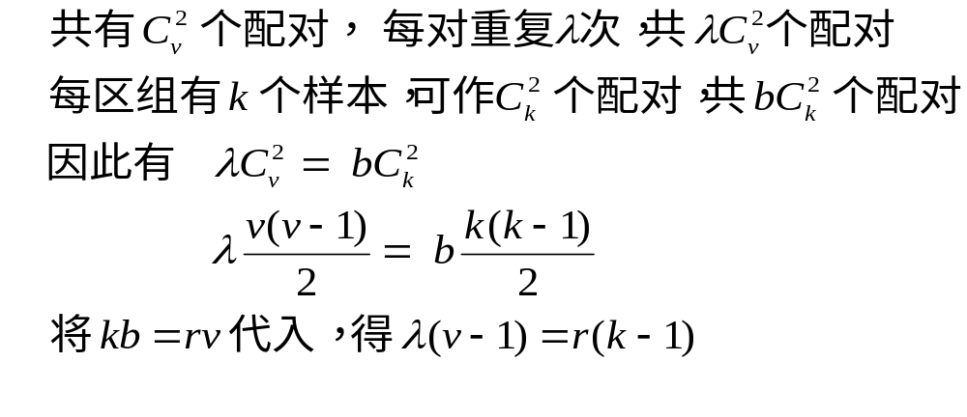
2、参数的相互关系
(1) b*k = r*v （样本使用次数）
每个样本出现在 r 区组，共有 r*v 次
每区组含有 k 个样本，共有 b*k 次
所以 b*k = r*v
(2) (k-1)*r = λ*(v-1)

Slide 26
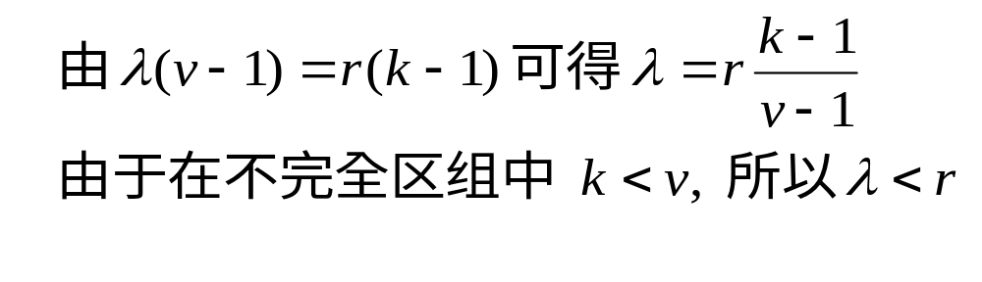
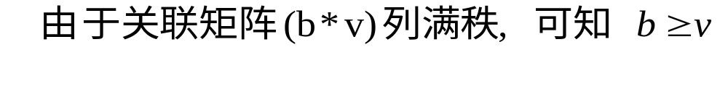
(3) λ< r （配对重复数 < 样本重复数）
(4) b ≥ v
在BIBD 的5个参数中， 受到两个等式约束，只有三个独立参数。
通常设计指数λ 为指定的已知数，另外两个需要根据实际需求确定。

Slide 27
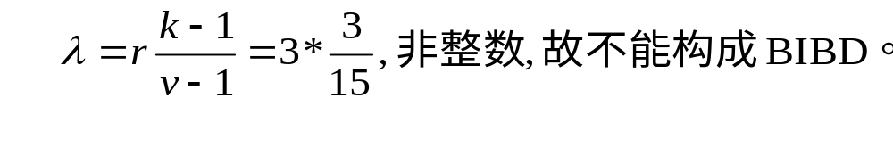
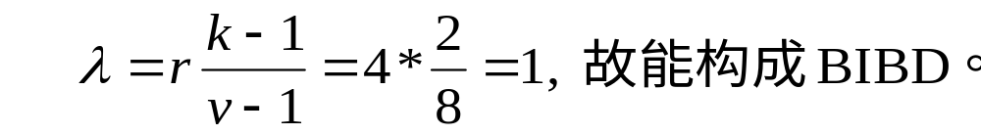
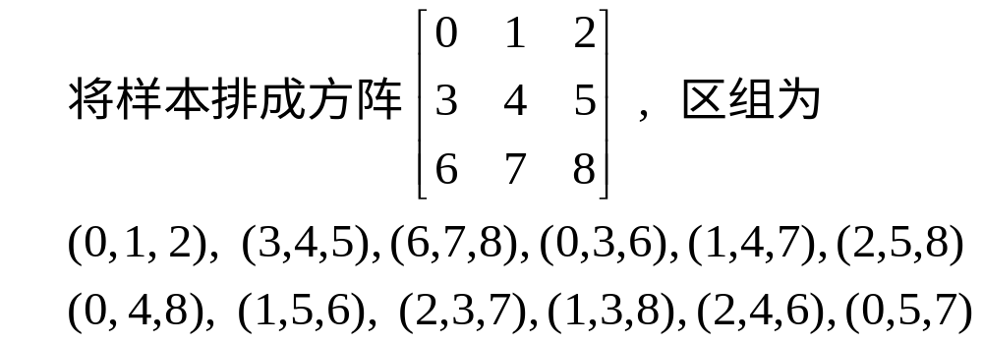
例2 v=16, k=14, b=12, r=3 , 能否构成 BIBD?
例3 v=9, k=3, b=12, r = 4, 能否构成 BIBD?

Slide 28
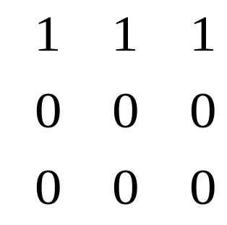
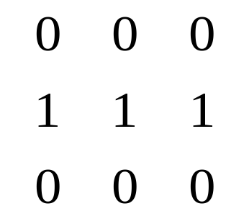
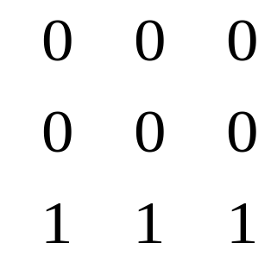
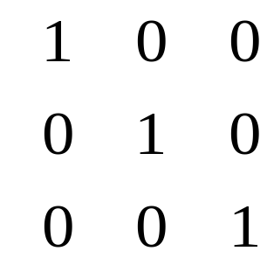
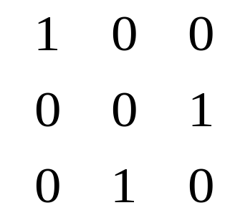
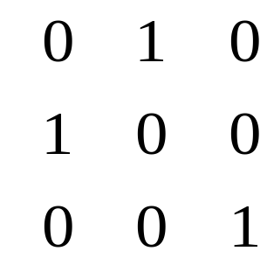
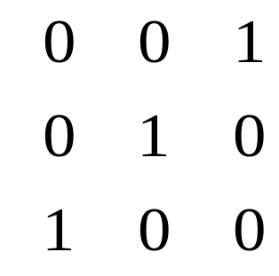
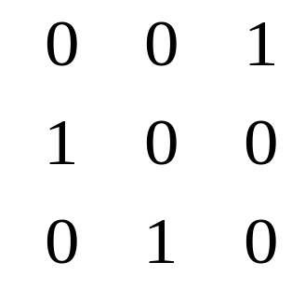
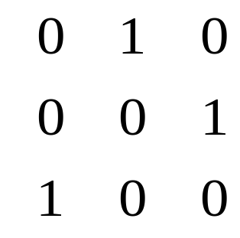
关联矩阵
A: 12*9
A’A: 9*9
对角线上
恰好是
r = 4
其他位置
恰好是
λ=1
对角线占
优，可逆

Slide 29
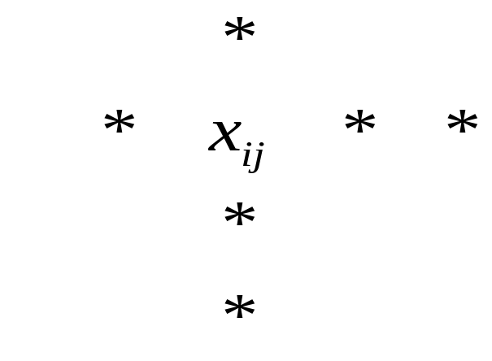
例4 v=16 排成4*4方阵，X={ xij | i , j =1,2,3,4}
相当于16种牙膏被测试
选择16个人作测试
每人使用6种牙膏，
每种牙膏被6人使用
为了证明这是一个BIBD，还需要证明每个配对
(x, y) 恰好恰好被测试2次（出现在2个区组中）
即证明λ= 2。

Slide 30
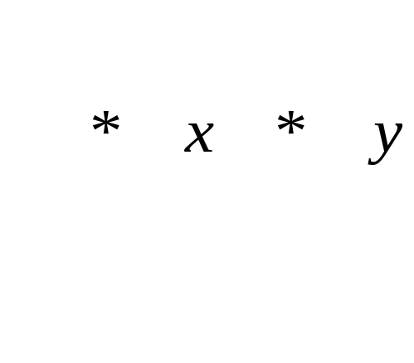
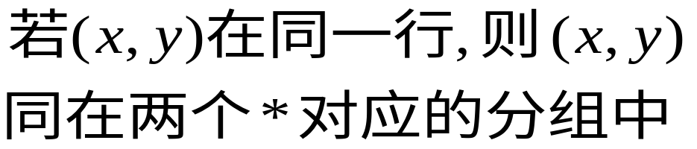
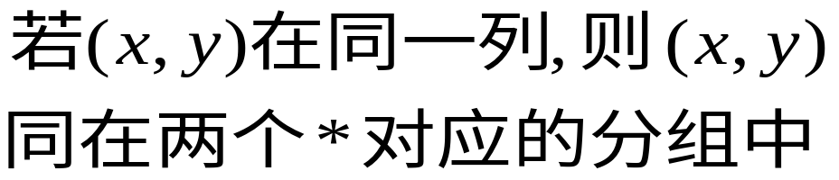
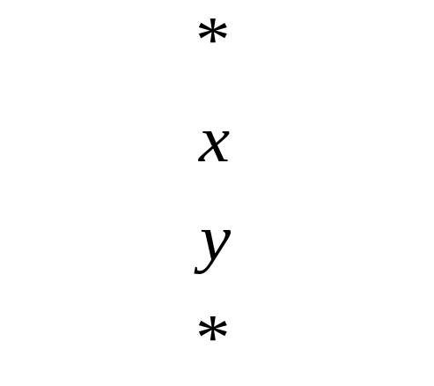
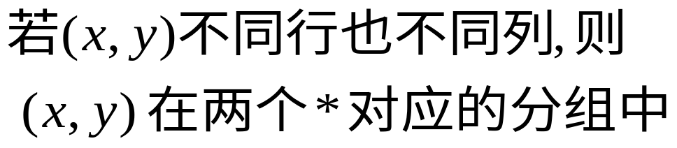
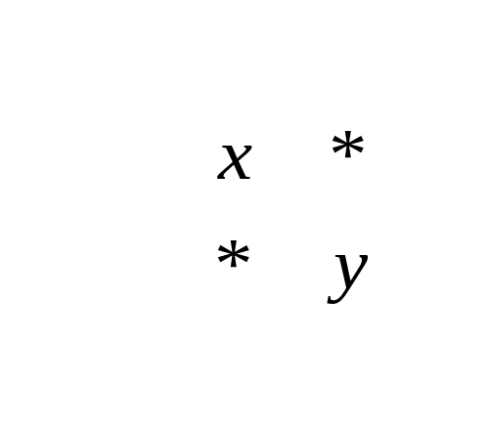


Slide 31
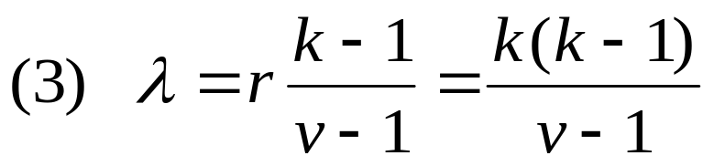
二、对称平衡不完全区组设计 —— SBIBD
Symmetric Balanced Incomplete Block Design
1、SBIBD 的参数
（1）b = v —— 区组个数 = 样本数
（2）k = r —— 每区组样本数=每样本所在区组数
SBIBD 仅有两个独立参数，给定λ，只须确定k。
例1 是一个SBIBD ：v=b=7, k = r =3,λ=1
例3 是一个SBIBD ：v=b=16, k = r =6,λ=2

Slide 32
2、SBIBD 的构造方法
（1）差分集：
若 X 的k 元子集在 mod v 下的减法表（差分表）
中，任意两个不同元素的差分值都恰好出现λ
次，则称该子集为 “差分集”。
例5：v =7, k = 3, B = {0, 1, 3} 是差分集。
其差分表（减法表，mod7）为：
— | 0 | 1 | 3
0 | 0 | 6 | 4
1 | 1 | 0 | 5
3 | 3 | 2 | 0
共有 k(k-1) = 3*2 = 6 对差分
分别等于 1, 2, … , 6 ，
根据鸽巢原理，每个差分值
都出现且仅出现1次。

Slide 33
2、SBIBD 的构造方法
（1）差分集：
例6：v =7, k = 3, B = {0, 1, 4} 不是差分集。
其差分表（减法表，mod7）为：
— | 0 | 1 | 4
0 | 0 | 6 | 3
1 | 1 | 0 | 4
4 | 4 | 3 | 0
共有 k(k-1) = 3*2 = 6 对差分
分别等于 1, 3, 4, 6 ，
1和6出现1次，
3和4出现2次。

Slide 34
（2）利用差分集构造 SBIBD：
例7：mod7 差分集 B = { 0, 1, 3 }
导出 SBIBD 为：
— | 0 | 1 | 3
0 | 0 | 6 | 4
1 | 1 | 0 | 5
3 | 3 | 2 | 0
B = { 0, 1, 3 }
B1 = B+1= { 1, 2, 4 }
B2 = B+2= { 2, 3, 5 }
B3 = B+3= { 3, 4, 6 }
B4 = B+4= { 4, 5, 0 }
B5 = B+5= { 5, 6, 1 }
B6 = B+6= { 6, 0, 2 }

Slide 35
定理：设 B 是 Z_{v} 的 k 元差分集（k< v）,
则由 B 可扩展出一个 SBIBD：
B = { B, B+1, … , B+v-1 }
证明：
Zv = { 0, 1, … , v-1}, k < v, 不完全；b = v, 对称。
只需验证Zv中每对元素(x, y) 出现在 λ分组中。
λ= k(k-1) / (v-1)
任取 p, q∈Zv 且 p ≠ q, p-q ≠ 0.
B 是λ差分集，对 x, y ∈ B,
x-y = p-q 在 B 有λ个解
每一对这样的 (x,y), 取 j = p-x , 则
p = x+j , q = y+j
可知 p, q ∈B+j 中, (p, q) 配对出现λ次，均衡。
所以，B是SBIBD。

Slide 36
例8：X = Z₁₁，( mod 11) , k=5,
差分集 B = { 0, 2, 3, 4, 8 }，λ= 2
B = { 0, 2, 3, 4, 8 }
B1 = B+1= { 1, 3, 4, 5, 9 }
B2 = B+2= { 2, 4, 5, 6, 10 }
B3 = B+3= { 3, 5, 6, 7, 0 }
B4 = B+4= { 4, 6, 7, 8, 1 }
B5 = B+5= { 5, 7, 8, 9, 2 }
B6 = B+6= { 6, 8, 9, 10, 3 }
B7 = B+7= { 7, 9, 10, 0, 4 }
B8 = B+8= { 8, 10, 0, 1, 5 }
B9 = B+9= { 9, 0, 1, 2, 6 }
B10 = B+10= {10, 1, 2, 3, 7 }
— | 0 | 2 | 3 | 4 | 8
0 | 0 | 9 | 8 | 7 | 3
2 | 2 | 0 | 10 | 9 | 5
3 | 3 | 1 | 0 | 10 | 6
4 | 4 | 2 | 1 | 0 | 7
8 | 8 | 6 | 5 | 4 | 0

Slide 37
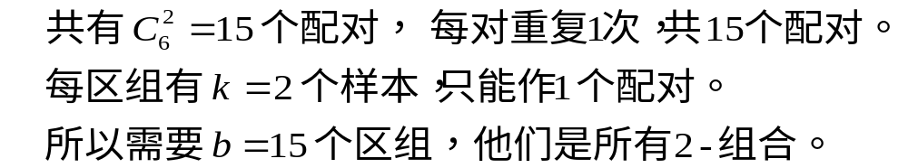
三、Steiner 三元系统（k=3）
1、 k = 1 无实际搭配意义，
k = 2 每组仅含一对元素，设计简单
例9 设 v = 6, k = 2, λ= 1。 求 BIBD
{0,1}, {0,2},{0, 3}, {0,4}, {0,5}, {0,6},
{1,2}, {1,3}, {1,4}, {1,5}, {1,6},
{2,3}, {2,4}, {2,5}, {2,6},
{3,4}, {3,4}
{4,5}

Slide 38
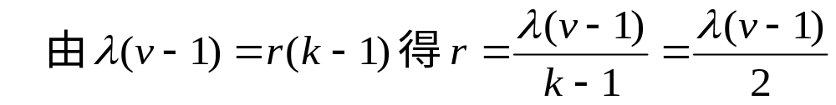
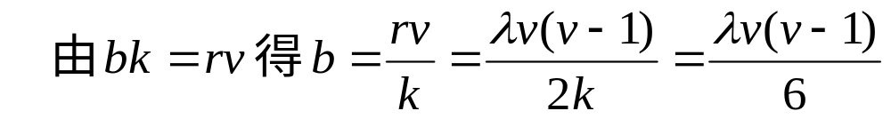
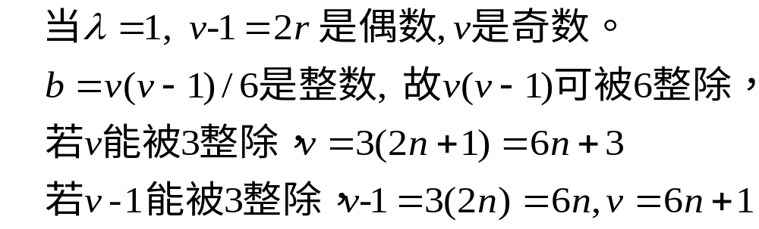
2、 k = 3 ： Steiner 三元系统
定理：在三元 Steiner 系统中，
r = λ(v-1)/2 , b = λv(v-1)/6
当λ=1时， v = 6n+1 或 6n+3

Slide 39
3、 由低阶构造高阶三元系统
定理：设B1、B2是有v和w个样本, 且λ=1 的
Steiner 三元系统，则必可构造出有vw
个样本且λ=1的 Steiner 三元系统
构造方法：
样本B
 | b1 | b2 | … | bw
a1 | c11 | c12 | … | c1w
a2 | c21 | c22 | … | c2w
… | … | … | … | …
av | cv1 | cv2 | … | cvw
样本A
样本C

Slide 40
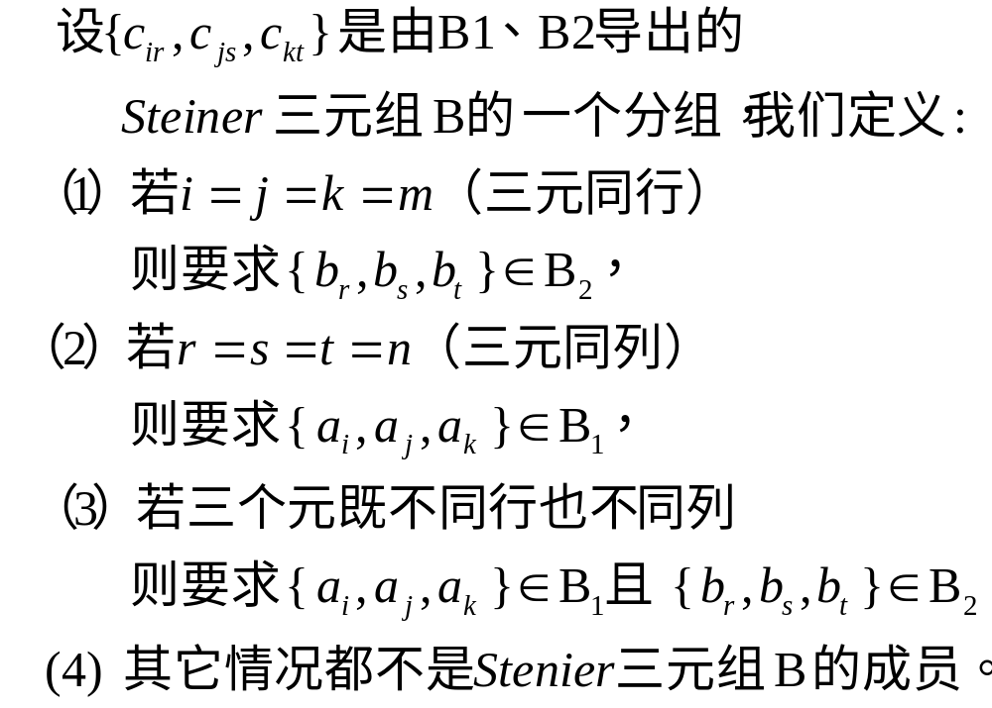

Slide 41
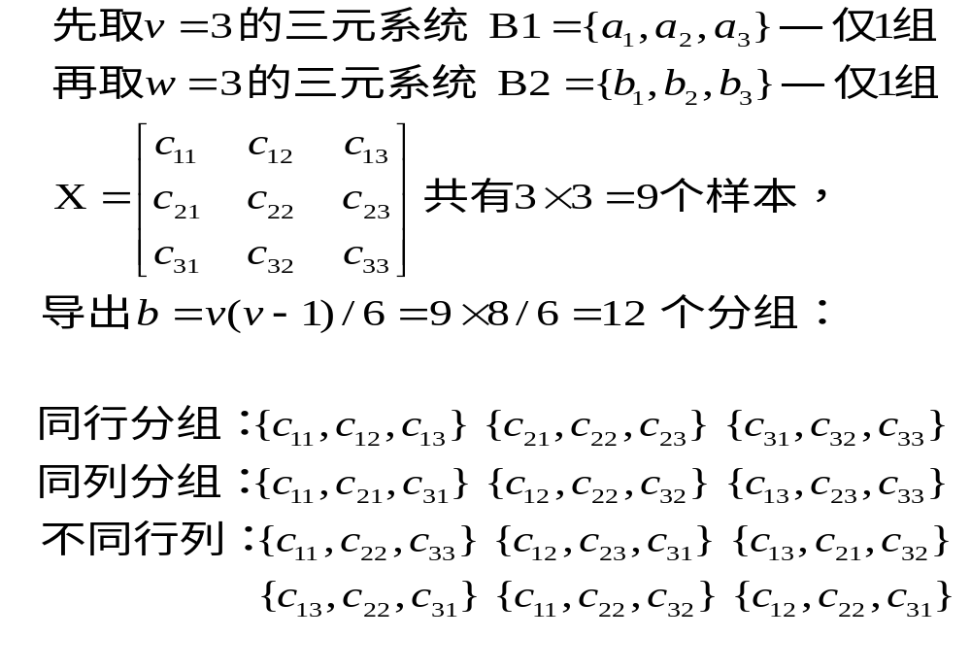
例9 构造一个 3*3 的三元 Steiner 系统 BIBD
λ=1，
r =λ(v-1)/2
= (9-1)/2 = 4

Slide 42
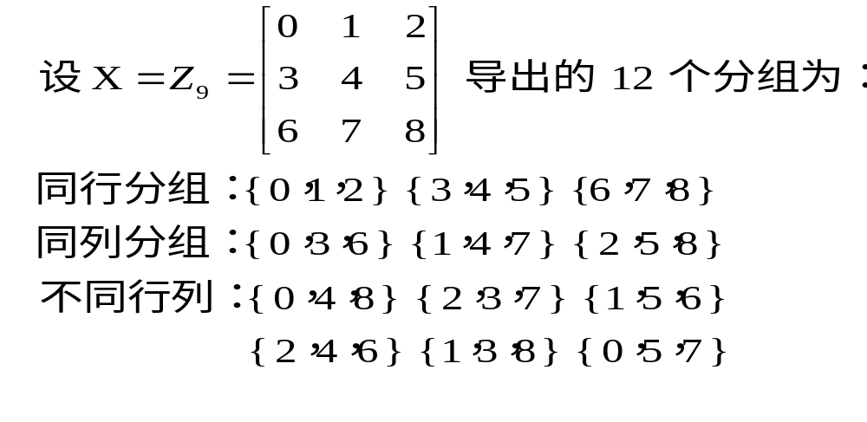
例9 构造一个 3*3 的三元 Steiner 系统 BIBD

Slide 43
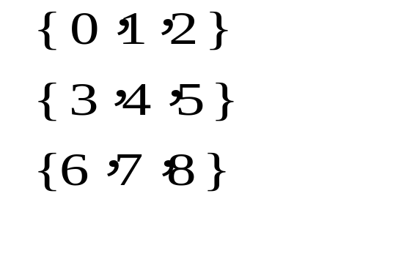
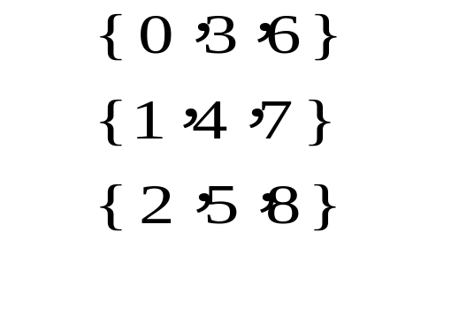
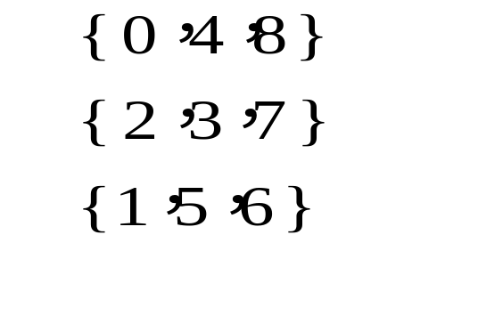
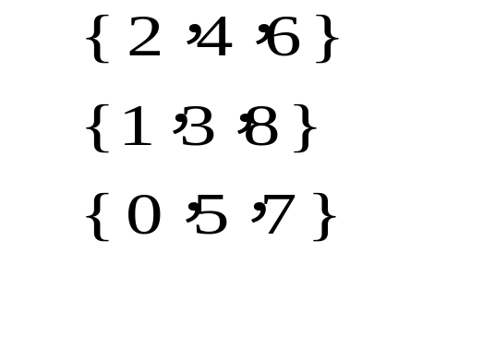
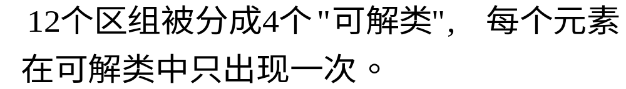
直观解释为：
9个女生每天排成三人一行进行训练，
可以连续 4天不同的排队，使每个女生
与她的每个同学相遇且仅相遇1次。

Slide 44
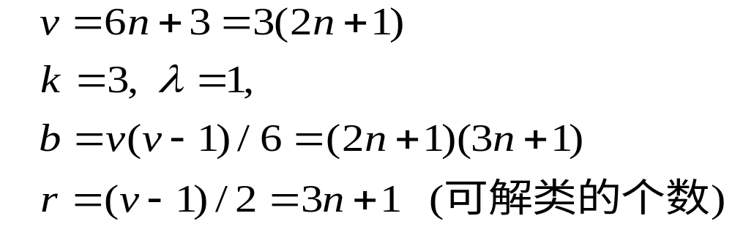
4、Kirkman 三元系统
指数λ=1的可解Steiner三元系统称为 Kirkman 三元系统。
例10 （Kirkman 女生问题）
15个女生排成 5 排、每排3人进行训练，能否连
续训练7天，使每个女生与她的每个同学相遇（
在同一排）且仅相遇1次？
n= 0 , v=3, OK
构成 Kirkman 三元系统的条件：
n= 1 , v=9, OK
n= 2 , v=15, OK
直至 1971年，
Ray-Chaudhuri
& Wilson
才给出对所有n的构造方法。
n= 3, v=21, OK
对每个n, 是否存在 v= 6n+3 的可解类？

Slide 45
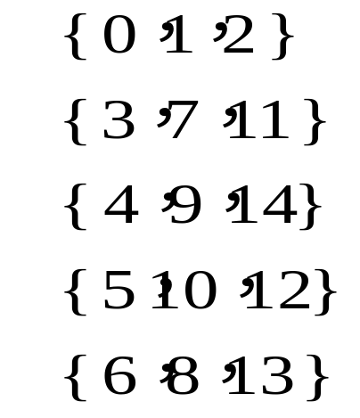
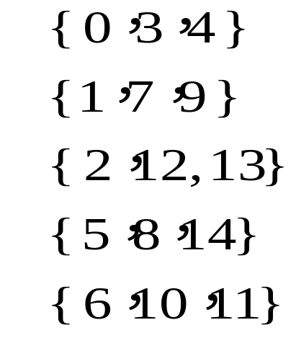
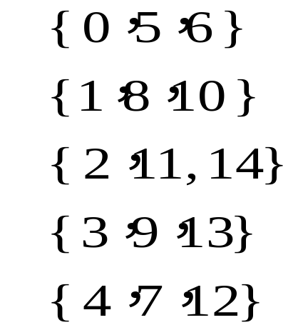
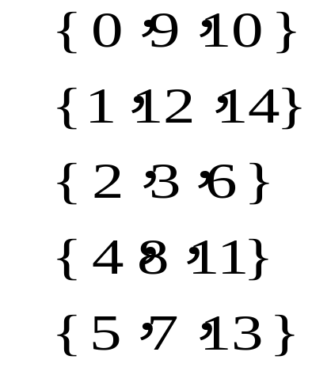
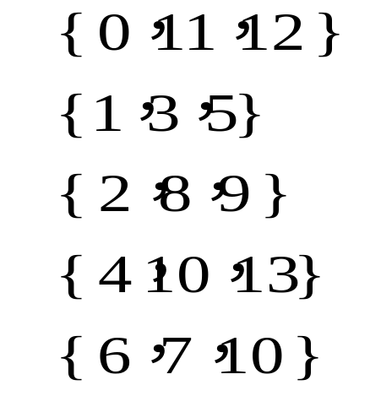


Slide 46

例11 构造 v = 21 的 Kirkman 三元系统。
X1={0,1,2}, B1= {0,1,2}
X2={0,1, … , 6} ，
B2 由差分集导出：
B = { 0, 1, 3 }
B1 = B+1= { 1, 2, 4 }
B2 = B+2= { 2, 3, 5 }
B3 = B+3= { 3, 4, 6 }
B4 = B+4= { 4, 5, 0 }
B5 = B+5= { 5, 6, 1 }
B6 = B+6= { 6, 0, 2 }
导出 X = 3x7 矩阵
 | 0 | 1 | 2 | 3 | 4 | 5 | 6
0 | a | b | c | d | e | f | g
1 | d | e | f | g | h | i | J
2 | k | l | m | n | o | p | q

Slide 47
 | 0 | 1 | 2 | 3 | 4 | 5 | 6
0 | a | b | c | d | e | f | g
1 | h | i | j | k | l | m | n
2 | o | p | q | r | s | t | u
B = { 0, 1, 3 }
B1 = B+1= { 1, 2, 4 }
B2 = B+2= { 2, 3, 5 }
B3 = B+3= { 3, 4, 6 }
B4 = B+4= { 4, 5, 0 }
B5 = B+5= { 5, 6, 1 }
B6 = B+6= { 6, 0, 2 }
1、同列的元素，要在B1中。共7组：
2、同行的元素，要在B2中。共3x7=21组：

Slide 48
 | 0 | 1 | 2 | 3 | 4 | 5 | 6
0 | a | b | c | d | e | f | g
1 | h | i | j | k | l | m | n
2 | o | p | q | r | s | t | u
B = { 0, 1, 3 }
B1 = B+1= { 1, 2, 4 }
B2 = B+2= { 2, 3, 5 }
B3 = B+3= { 3, 4, 6 }
B4 = B+4= { 4, 5, 0 }
B5 = B+5= { 5, 6, 1 }
B6 = B+6= { 6, 0, 2 }
3、不同行不同列。
列{1,2,3}, 行取{0,1,3}时，按非攻击车位置，构造6个区组：
#
 | #
 |  | #
 | #
 |  | #
#
 |  | #
#
 | #
 |  | #
 | #
#
 | #
#
 |  | #
#
 |  | #
 | #
列{1,2,3}, 行取B2的其他区组，类似处理。
共可构造 6x7 = 42 个区组。全部 7+21+42=70个区组。

Slide 49

§2 拉丁方（LS）
一、拉丁方（LS）
拉丁方的定义
0 | 1 | 2 | 3
1 | 2 | 3 | 0
2 | 3 | 0 | 1
3 | 0 | 1 | 2
0 | 1 | 2
1 | 2 | 0
2 | 0 | 1
0 | 1
1 | 0

Slide 50

改变数字排列顺序，
仍然是一个拉丁方。
用一个 n 阶拉丁方可以
构造出 n! 个拉丁方。
标准拉丁方
0 | 1 | 2 | 3
1 | 2 | 3 | 0
2 | 3 | 0 | 1
3 | 0 | 1 | 2
0 | 1 | 2 | 3
1 | 2 | 3 | 0
2 | 3 | 0 | 1
3 | 0 | 1 | 2
0
 |  |  | 0
 |  | 0
 | 0
A=
A=
A(0) =
 | 1
1
 |  |  | 1
 |  | 1
 |  | 2
 | 2
2
 |  |  | 2
 |  |  | 3
 |  | 3
 | 3
3
A(1)=
A(2)=
A(3)=

Slide 51


二、拉丁方的构造方法
方法1 —— 加法表
定理1
证明：
+ | 0 | 1 | 2 | 3 | 4
0 | 0 | 1 | 2 | 3 | 4
1 | 1 | 2 | 3 | 4 | 0
2 | 2 | 3 | 4 | 0 | 1
3 | 3 | 4 | 0 | 1 | 2
4 | 4 | 0 | 1 | 2 | 3

Slide 52



方法2 —— 仿射运算
定理 2
证明：

Slide 53


例1 在 Z₅ 上，取 r = 3, 构造拉丁方 L³₅
 | 0 | 1 | 2 | 3 | 4
0 | 0 | 1 | 2 | 3 | 4
1 | 3 | 4 | 0 | 1 | 2
2 | 1 | 2 | 3 | 4 | 0
3 | 4 | 0 | 1 | 2 | 3
4 | 2 | 3 | 4 | 0 | 1
由于 5 是素数，1, 2, 3, 4 在 Z₅ 上都有逆，
可构造出 4 个相应的拉丁方

Slide 54



定理 3

Slide 55


例2 在 Z₃ 上
每个有序数偶恰好出现一次。

Slide 56


三、正交拉丁方（OLS）
1、定义：
设有两个 n 阶拉丁方 A，B, 若在AxB 中
Zn 的每个有序数偶 ( i, j ) 恰好出现一次，
则称A与B是正交拉丁方，记为 OLS。
例3
A、B是一对正交拉丁方（OLS）。

Slide 57

小麦产量受到播种量和施肥量两个因素的影响。
播种量分成4个等级: 0, 1, 2, 3
施肥量也分成4个等级：0, 1, 2, 3
两两搭配会有16种情况，如何设计实验？
例4
使用正交拉丁方（OLS）可以安排双因素实验，
使A、B的各个水平的搭配恰好各实验一次。
而且能很好地保证地块条件的均匀性。

Slide 58
例5 （36军官问题）
来自6个不同国家、6种不同军衔的36名军官，能否
排成 6x6 的方阵，使每行和每列上的军官来自不同
的国家且有不同的军衔？
这是 6 阶 OLS 的存在性问题。
这个问题由欧拉最先提出。
欧拉指出，对 n =2k+1 和 n = 4k ，可以构造出 OLS，
但是欧拉猜测 n=4k+2 时 不存在 OLS。
n=2，不存在OLS。
1910年，Tarry 证明了 n=6 时不存在 OLS。
1960年前后，Bose、Parke、Shrikhande 三人证明了
对 n = 4k+2 (k >1) 都可以构造出 OLS。
他们三人的工作，彻底否定了欧拉猜想。

Slide 59


四、相互正交拉丁方（MOLS）
1、定义：
设有 A1, A2, … , Ak 均为 n 阶拉丁方,
若它们中的任意两对 Ai, Aj 都是OLS ,
则称 A1, A2, … , Ak 是相互正交拉丁方，
记为 MOLS。
定理 4
证明：

Slide 60



证明：

Slide 61




定理 5
证明：

Slide 62





例6 构造 3 个基于F(2²) 的 4 阶的 MOLS
+ | 0 | 1 | i | 1+i
0 | 0 | 1 | i | 1+i
1 | 1 | 0 | 1+i | i
i | i | 1+i | 0 | 1
1+i | 1+i | i | 1 | 0
X | 0 | 1 | i | 1+i
0 | 0 | 0 | 0 | 0
1 | 0 | 1 | i | 1+i
i | 0 | i | 1+i | 1
1+i | 0 | 1+i | 1 | i

Slide 63
例6 构造 3 个基于F(2²) 的 4 阶的 MOLS
0 | 1 | 2 | 3
1 | 0 | 3 | 2
2 | 3 | 0 | 1
3 | 2 | 1 | 0
0 | 1 | 2 | 3
2 | 3 | 0 | 1
3 | 2 | 1 | 0
1 | 0 | 3 | 2
0 | 1 | 2 | 3
3 | 2 | 1 | 0
1 | 0 | 3 | 2
2 | 3 | 0 | 1

Slide 64

定理 6
n是素数，或素数的幂，能取等号，
有n-1个MOLS
定理 7

Slide 65





五、用低阶 MOLS 构造高阶 MOLS
定理 8
方法：

Slide 66





例7

Slide 67





重新
标号

Slide 68





Slide 69





定理 9
定理 10
证明：

Slide 70

定理 10

Slide 71






六、MOLS 与 BIBD
定理11：
构造方法：

Slide 72





例 8
构造方法：
■ | ■ | ■
■ | ■ | ■
■ | ■ | ■
■
■
■
 | ■
 | ■
 | ■
 |  | ■
 |  | ■
 |  | ■
■
 |  | ■
 | ■
 | ■
■
 |  | ■
 |  | ■
 | ■
■
■
 | ■
 |  | ■
 |  | ■
■
 | ■
 | ■
 |  | ■
■
反向操作，由上述BIBD 可得 MOLS !

Slide 73
习题10（第4版）221
19，20，23
26，28，29，30, 31
42，44, 46, 47, 49

